Slide 1

п
МИНОБРНАУКИ РОССИИ
Федеральное государственное бюджетное образовательное учреждение высшего образования «МИРЭА − Российский технологический университет» РТУ МИРЭА
Институт информационных технологий (ИИТ)
Кафедра практической и прикладной информатики (ППИ)
ОТЧЕТ ПО ПРАКТИЧЕСКОЙ РАБОТЕ
по дисциплине «Моделирование бизнес-процессов»
Практическая работа №14
Студент группы ИКБО-20-19 Московка Артём Александрович
Преподаватель Исаев Ростислав Александрович
Отчет представлен 20.11.2021

Slide 2
Индивидуальный вариант
Вариант 20: организовать работы по изготовлению свадебных тортов
принять заказ
изготовить свадебный торт
доставить свадебный торт

Slide 3
Текстовое описание
После поступления заказа на изготовление и доставку свадебного торта менеджер принимает заказ, обсуждая детали с клиентом. Затем Кондитер осуществляет подготовку ингредиентов, после чего приступает к изготовлению торта по рецепту свадебного торта, полученного из информационной базы «Книга рецептов». После приготовления торта менеджер проверяет свадебный торт на готовность выдачи. При готовности торта на выдачу, он доставляется курьером клиенту, который подтверждает получение торта, после чего процесс завершается.

Slide 4
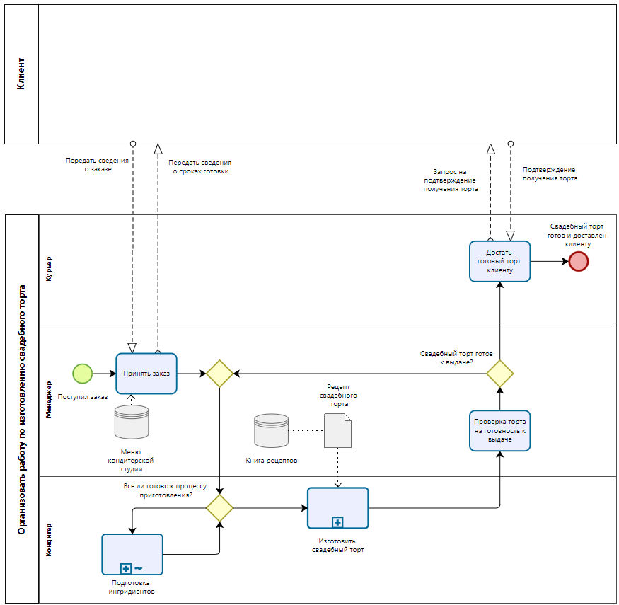
Модель бизнес-процесса

Slide 5
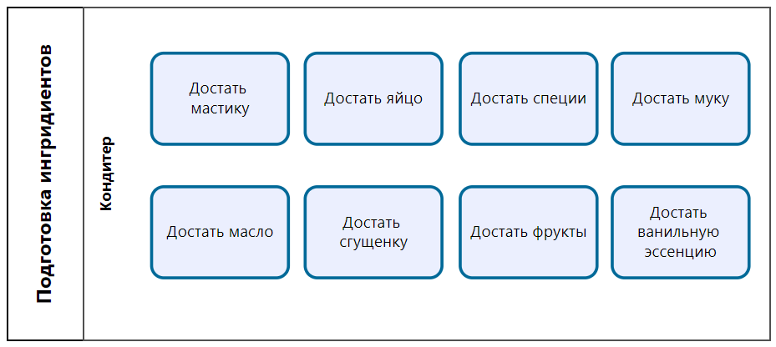
Модель события Ad-hoc

Slide 6
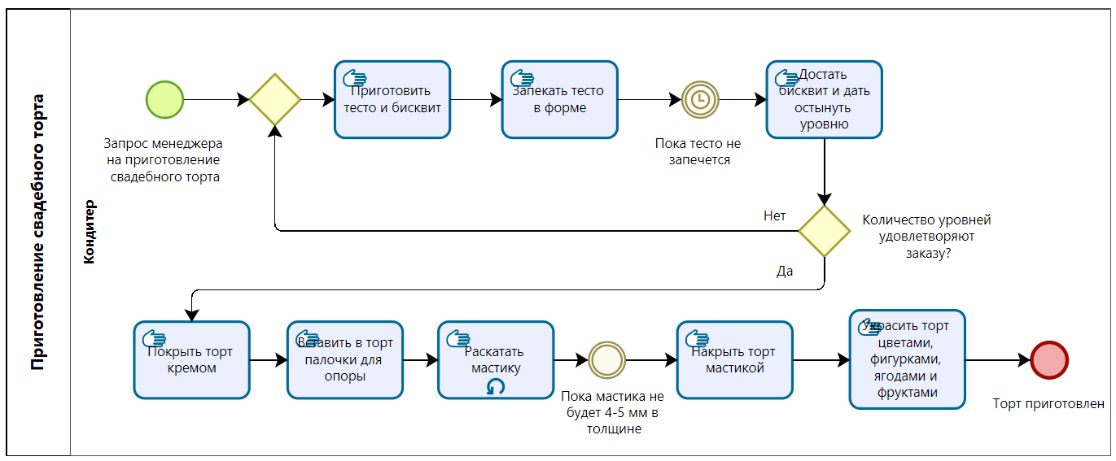
Модель подпроцесса «Приготовление свадебного торта»

Slide 7
Текстовое описание подпроцесса «Приготовление свадебного торта»
Кондитер получает запрос менеджера на приготовление свадебного торта, начинает заготавливать уровни торта путем приготовления теста и бисквита, запекания теста в духовке до тех пор, пока тесто не запечется и доставанием бисквита из духовки. После приготовления необходимого количества уровней торт покрывается кремом, для прочности в него вставляются вертикальные палочки, затем мастика раскатывается до тех пор, пока не станет в толщине 4-5 мм. После достижения необходимой толщины мастика накрывается на торт, который затем украшается цветами, фигурками, ягодами и фруктами. Торт приготовлен.

Slide 8
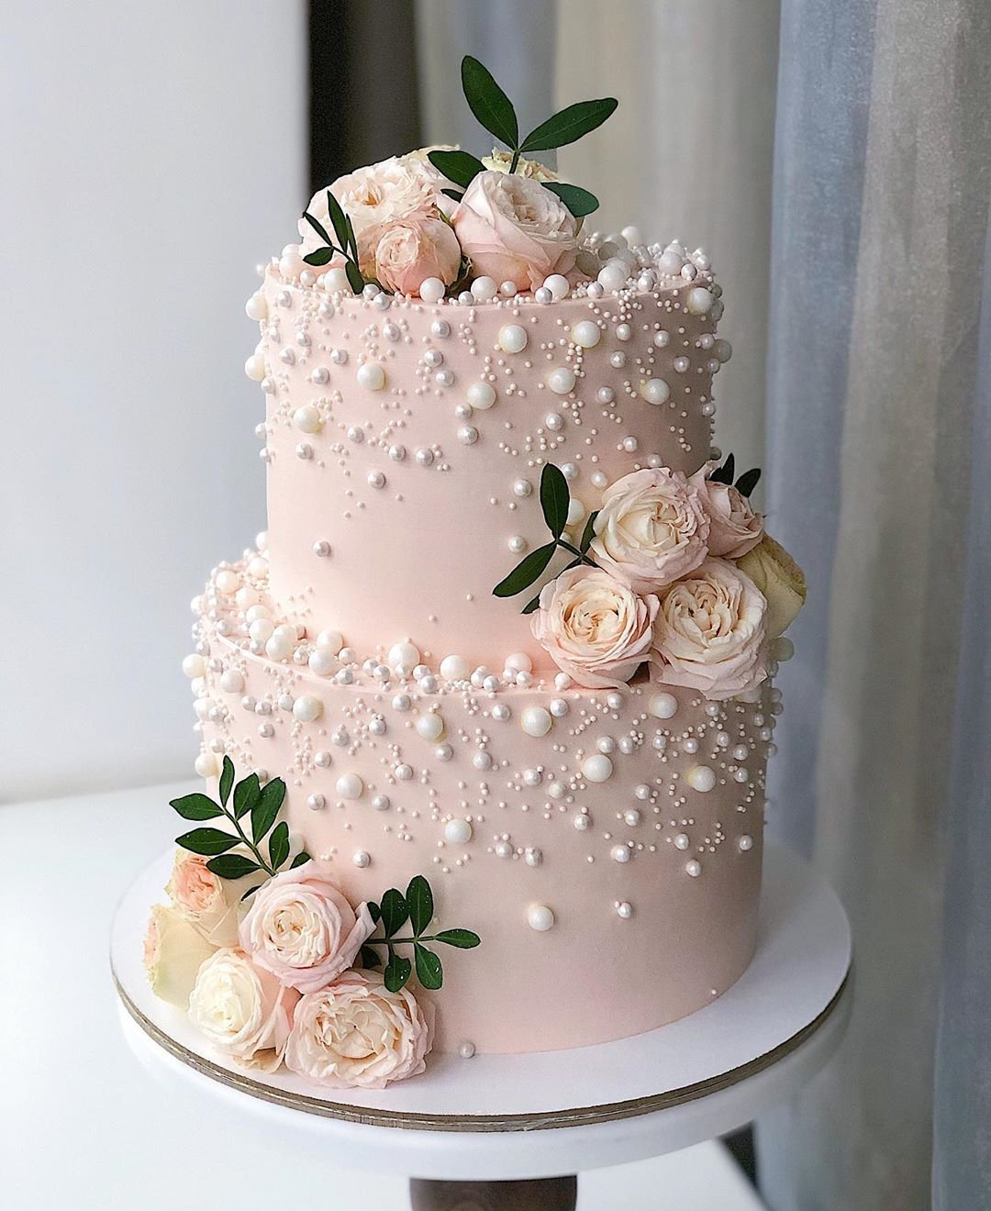
Спасибо за внимание

